Slide 1
TEKNOLOGI INFORMASI
Insert Your Image
Pemateri : Ferza Reyaldi (09021281924060)

Slide 2
DEFINISI TEKNOLOGI INFORMASI

Slide 3
Teknologi Informasi
“Teknologi Informasi adalah gabungan antara teknologi komputer dan teknologi telekomunikasi yang digunakan dalam pembentukan, penyimpanan, dan penyebaran informasi.”

Slide 4
TEKNOLOGI KOMPUTER
sekumpulan alat elektronik yang saling bekerja sama, dapat menerima data (input), mengolah data (proses) dan memberikan informasi (output) serta terkoordinasi dibawah kontrol program yang tersimpan di memorinya.
TEKNOLOGI TELEKOMUNIKASI
Teknologi yang memungkinkan hubungan jarak jauh

Slide 5
TEKNOLOGI KOMPUTER
TEKNOLOGI INFORMASI
TEKNOLOGI TELEKOMUNIKASI

Slide 6
PENGELOMPOKAN TEKNOLOGI INFORMASI

Slide 7
segala perangkat yang digunakan untuk menangkap data/informasi dari sumber asalnya
Input
Segala perangkat yang digunakan untuk menyajikan data/informasi dalam suatu bentuk
Output
Software
sekumpulan instruksi yang digunakan untuk mengendalikan perangkat keras komputer
teknologi informasi yang berfungsi untuk mengingat data/program (berupa komponen memory) dan mengeksekusi program (berupa komponen CPU)
Processing Machine
Telecommunication
teknologi yang memungkinkan hubungan jarak jauh
segala peralatan yang digunakan untuk menyimpan data
Storage

Slide 8
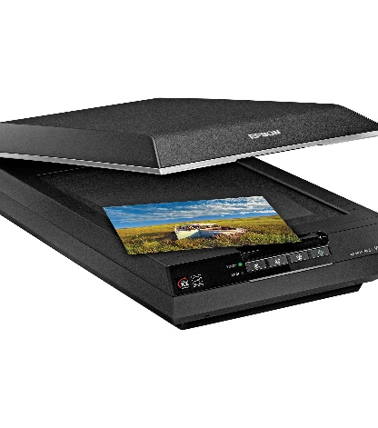
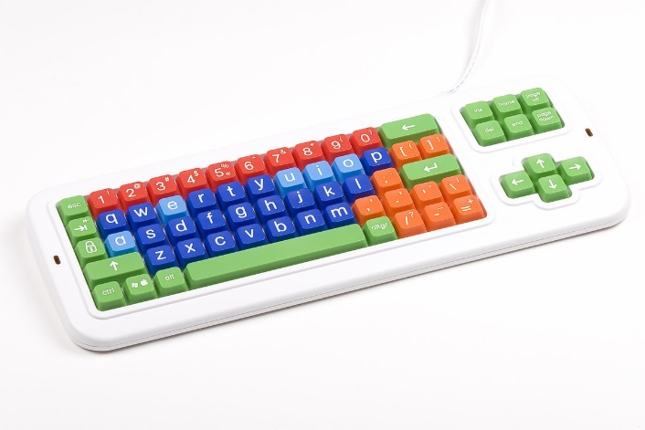
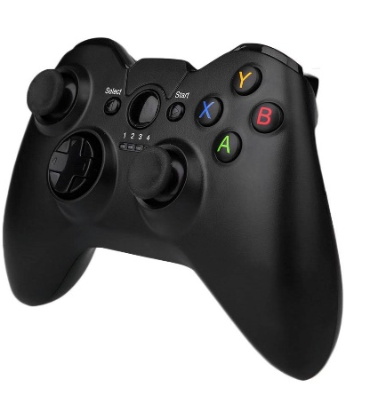
Input
Scanner
Keyboard
Joystick

Slide 9
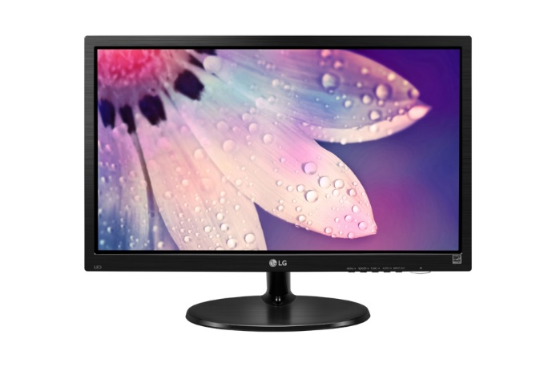
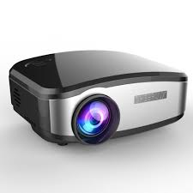
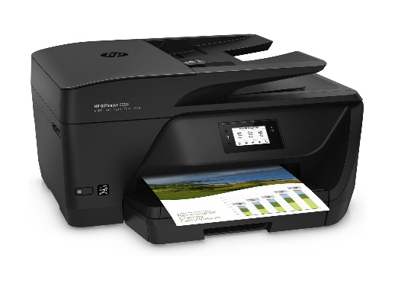
Output
Printer
Monitor
Proyektor

Slide 10



Software
Video Game
Web Browser
Photo Editor

Slide 11
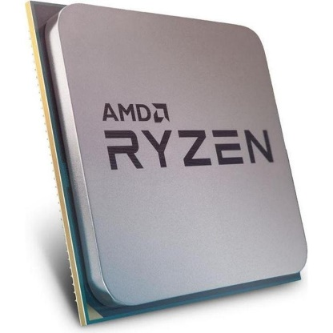
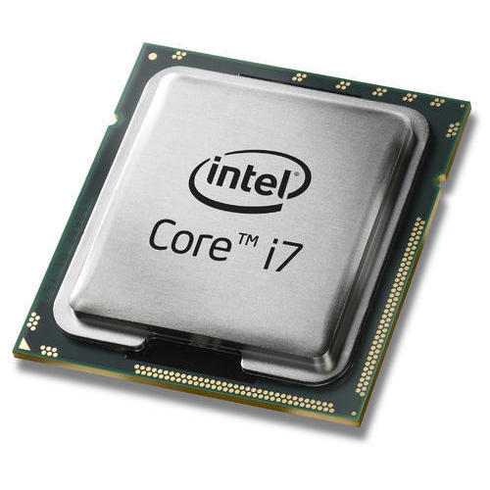
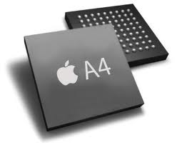
Processing Machine
Processor AMD
Processor Intel
Processor Apple

Slide 12
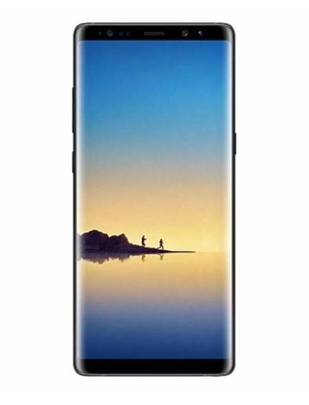
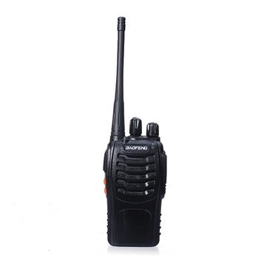
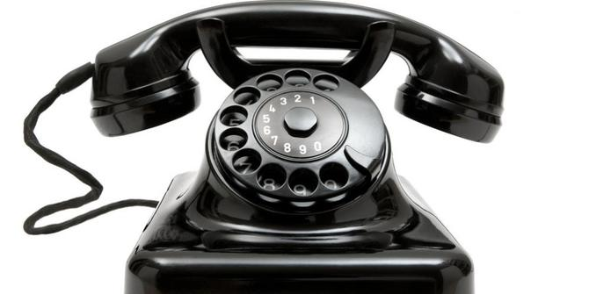
Telecommunication
Handphone
Walkie Talkie
Telepon

Slide 13
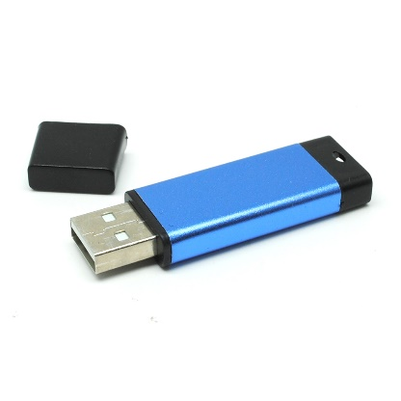
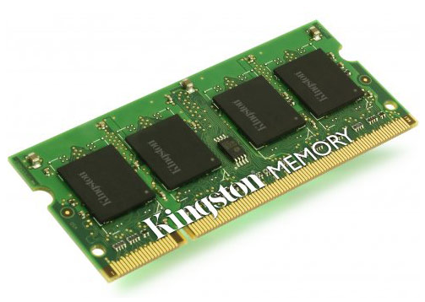
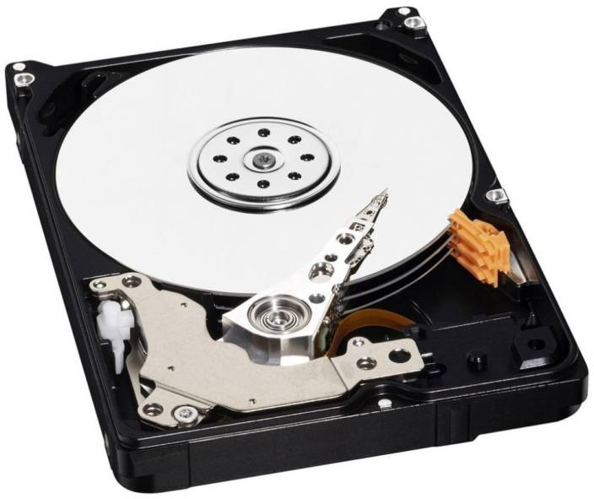
Storage
Flashdisk
RAM
Harddisk

Slide 14
KOMPONEN SISTEM TEKNOLOGI INFORMASI

Slide 15
Sistem Teknologi Informasi
BRAINWARE
SOFTWARE
HARDWARE

Slide 16
PERBEDAAN TEKNOLOGI INFORMASI KONVENSIONAL DAN MODERN

Slide 17
Konvensional
X
Modern
Membutuhkan waktu yang lama
Informasi masih bersifat mengulang-ulang atau kurang kreasi dalam mengembangkan Informasi itu sendiri dan seni mengajarnya.
masih mengalami keterbatasan financial dan jarak lokasi
Menggunakan metode tatap muka
Membutuhkan waktu yang relative singkat, lebih terbuka dan fleksibel
Informasinya relatif berinovasi serta berkembang sesuai perkembangan zaman.
Relative lebih murah dan dapat mengakses tanpa batasan jarak/lokasi
Perpaduan antara metode tatap muka dengan metode online

Slide 18
PERAN TEKNOLOGI INFORMASI

Slide 19
Peran Teknologi Informasi
2
menggantikan peran manusia
memperkuat peran manusia
restrukturisasi terhadap peran manusia
Teknologi informasi melakukan otomasi terhadap suatu tugas atau proses
Teknologi Informasi menyajikan informasi terhadap suatu tugas atau proses
Teknologi Informasi berperan dalam melakukan perubahan-perubahan terhadap sekumpulan tugas atau proses

Slide 20
KLASIFIKASI SISTEM TEKNOLOGI INFORMASI

Slide 21
Klasifikasi Sistem Teknologi Informasi
01
Menurut Fungsi Sistem
02
Menurut Ukuran
03
Menurut Generasi
04
Menurut Sinyal Masukan

Slide 22
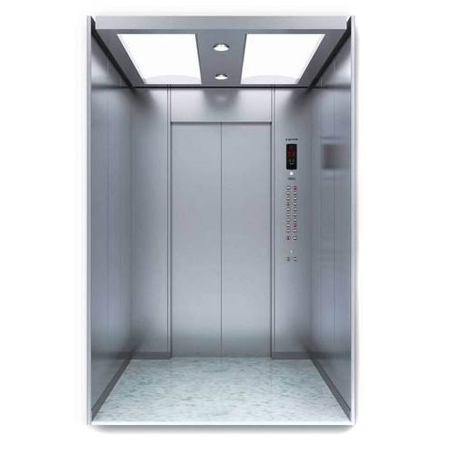
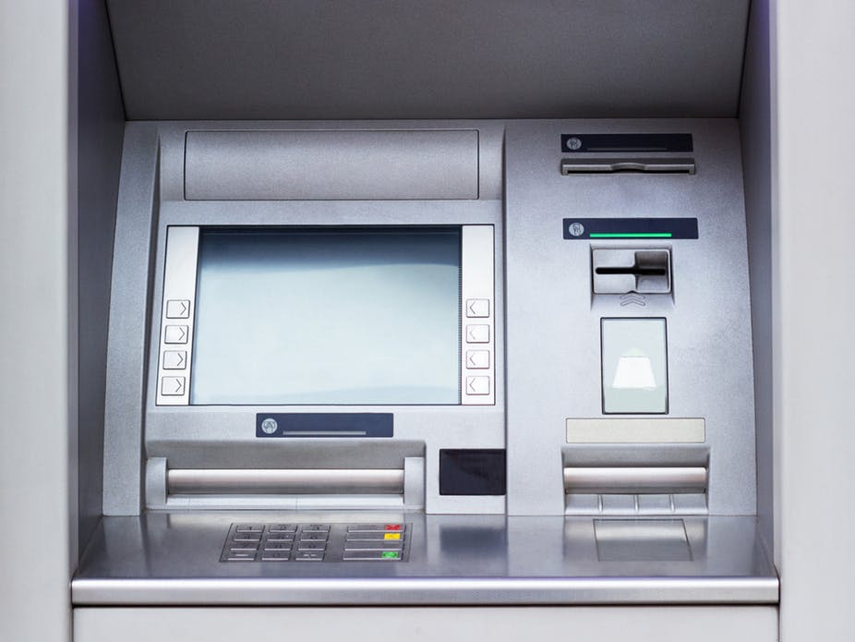
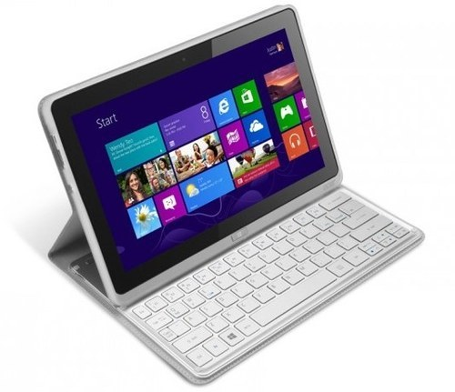
Menurut Fungsi Sistem
Embedded IT System
Dedicated IT System
General Purpose IT System
sistem teknologi informasi yang melekat pada produk lain.
dirancang untuk melakukan tugas-tugas khusus.
digunakan untuk melakukan berbagai aktifitas yang bersifat umum

Slide 23
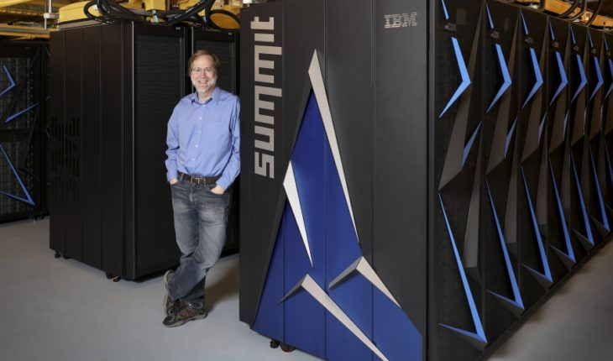
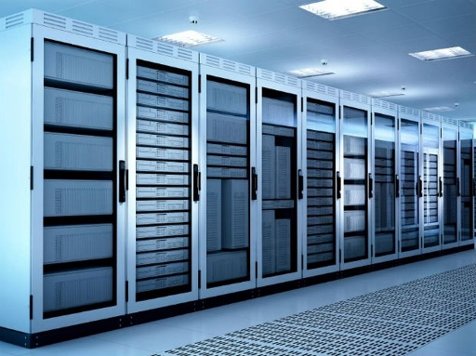
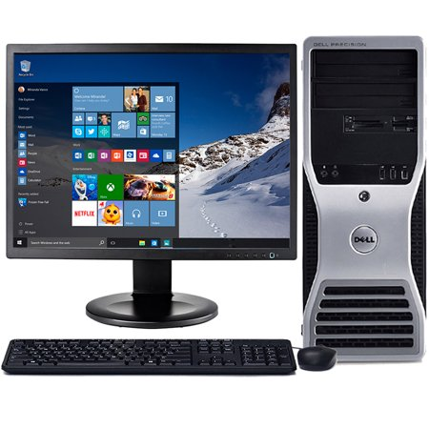
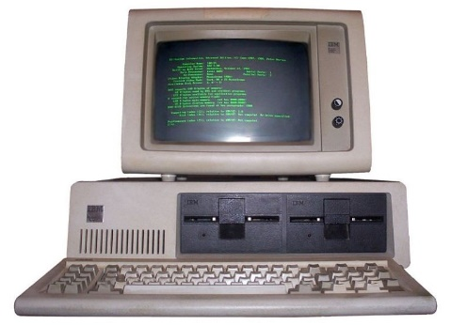

Menurut Ukuran
Super Komputer
Mainframe Komputer
Minikomputer
Workstation
Mikrokomputer

Slide 24
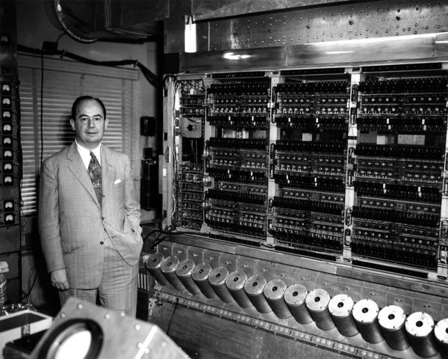
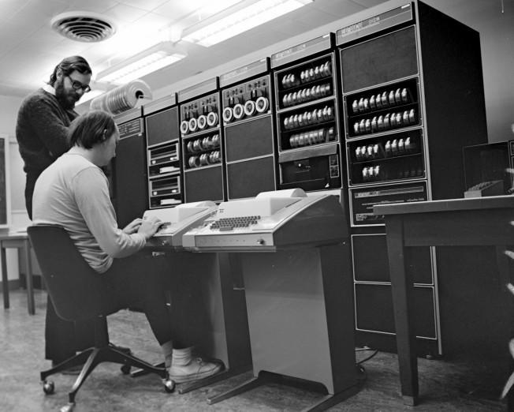
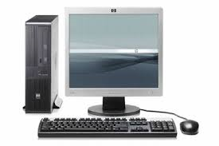

Menurut Generasi
First Generation
Second Generation
Third Generation
Fourth Generation

Slide 25
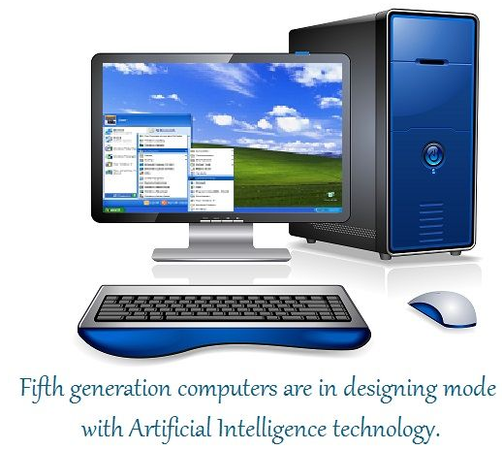

Slide 26
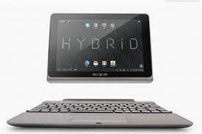
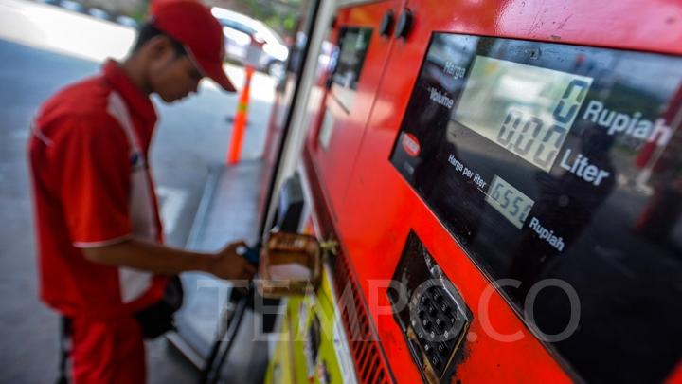
Menurut Sinyal Masukan
Komputer Analog
Komputer Digital
Komputer Hibrid

Slide 27
Terima Kasih
Assalamu’alaikum Warahmatullahi Wabaraktuh

Slide 28
Modul 1 Dasar-dasar Teknologi Informasi dan Komunikasi (Ir. Eka Kusmayadi, M.Hum.)
Pengantar Teknologi Informasi Edisi Revisi (Abdul Kadir dan Terra Ch. Triwahyuni)
Modul JENI Pengenalan Pemrograman 1 (Joyce Avestro)
SUMBER REFERENSI

